Slide 1

МУ «Отдел образования Шелковского
муниципального района»
Урок общеметодологической направленности
в 9 классе в рамках реализации проекта
«Современный урок по ФГОС»
Систематизация и обобщение изученного по теме «Основы российского законодательства».
Выполнила: Алиева Х.С., учитель обществознания МБОУ «Воскресеновская СОШ»
С.Воскресеновское, 2022г.

Slide 2
Цели урока:
Деятельностная: научить детей структуризации полученного знания, развивать умение перехода от частного к общему и наоборот, научить видеть каждое новое знание, повторить изученный способ действий в рамках всей изучаемой темы.
Содержательная: научить обобщению, развивать умение строить теоретические предположения о дальнейшем развитии темы, научить видению нового знания в структуре общего курса, его связь с уже приобретенным опытом и его значение для последующего обучения.

Slide 3
Этап мотивации (самоопределения) к учебной деятельности.
Цель: выработка на личностно значимом уровне положительного самоопределения ученика к деятельности на уроке

Slide 4
Один испанский анархист требовал: «Отмените все правила уличного движения. Почему я должен поворачивать направо, когда мне нужно налево? Это против свободы».
Итальянский историк и поэт Карло Ботта утверждал: «Общественная свобода есть ни что иное, как пунктуальное соблюдение общественных законов, справедливых и равных для всех».
С каким из приведённых высказыванием вы согласны? А, может, у вас есть собственная версия о роли права в жизни общества?

Slide 5
Задание.
Выберите понятие, которое является обобщающим для всех остальных понятий представленного ниже ряда. Запишите это слово (словосочетание).
Обсуждение законопроекта в парламенте, законодательная инициатива, законотворческий процесс, парламентские слушания, отклонение законопроекта.

Slide 6
Этап актуализация и фиксирование индивидуального затруднения в пробном действии.
Цель: актуализация используемых способов действий и подготовка к осознанию потребности в выявлении причин

Slide 7
Вопросы к учащимся:
-Какие смысловые значения соединяет в себя право?
-В чем различия между правом и законом?
-Почему правонарушения считают одним из видов социальных отношений?
-Объясните, какова взаимосвязь между правонарушением и юридической ответственностью?

Slide 8
Этап постановки учебной задачи
Цель: подготовка мышления учащихся и осознание ими цели урока

Slide 9
Разбор результатов теста.
-Что у вас не получилось?
-С каким заданием вы не справились?
-Над чем нужно поработать?
-Каким образом мы восполним недостающие знания?

Slide 10
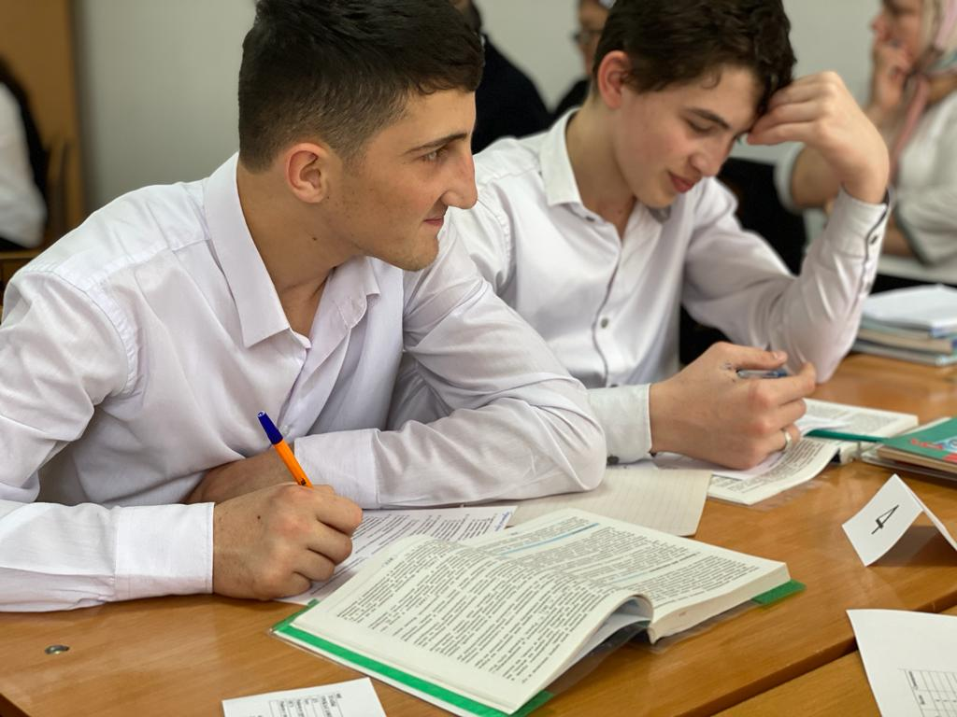

Slide 11
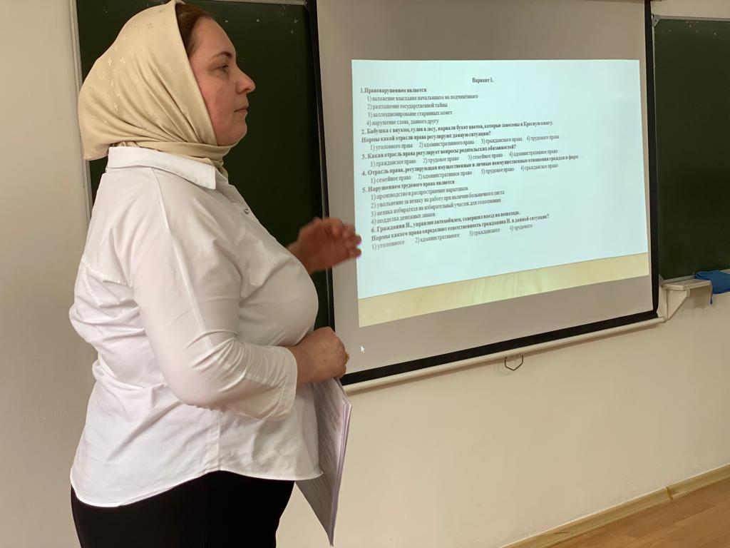

Slide 12
Этап построения проекта выхода из затруднения.
Цель: выбор метода разрешения проблемной ситуации, и на основе выбранного метода выдвижение и проверка гипотез

Slide 13
1 Группа составляет кластер по теме «Правонарушения и юридическая ответственность».
2 Группа решает правовые задачи.
3 Группа заполняет пропуски в тексте.
4 Группа Синквейн на тему «Закон».

Slide 14
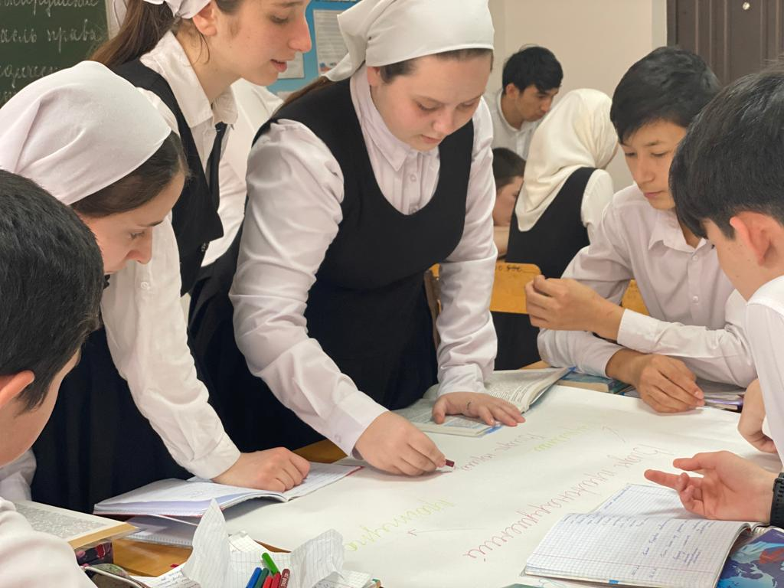

Slide 15
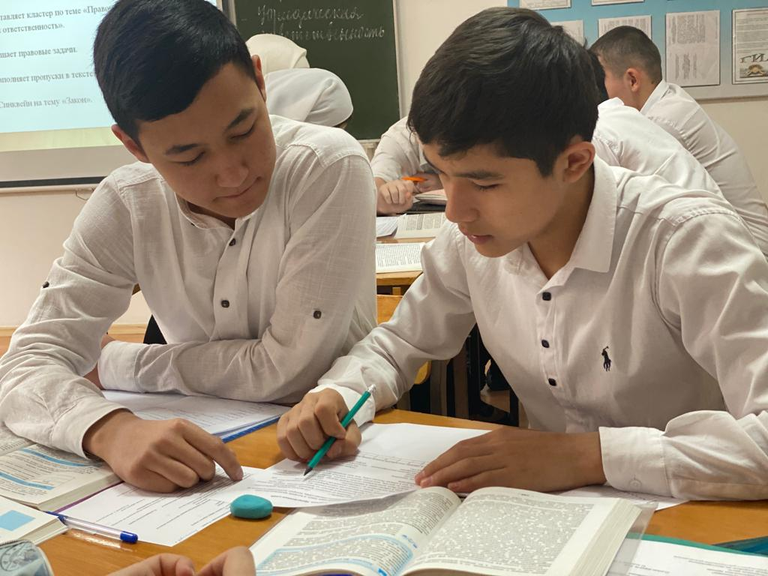

Slide 16
Самостоятельная работа с проверкой по эталону
Цель: самопроверка усвоения способов действий на воспроизведение полученного результата, индивидуальная рефлексия достижения цели

Slide 17
Выполнение заданий ОГЭ

Slide 18
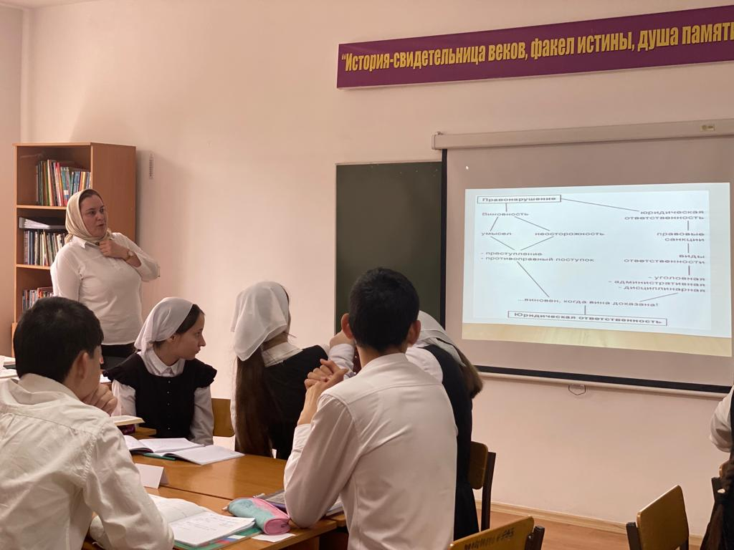

Slide 19
Этап включения в систему знаний и повторение
Цель: включение нового способа действия в систему знаний и применение на практике

Slide 20
Ситуация 1. Алексей скрыл от Елены, что состоит в браке, который не расторгнут. Прожив три месяца, Елена узнала о тайне мужа.
- Нормами какой отрасли права регулируется данная ситуация? Ответ поясните.
- Какой брак будет признан недействительным: первый или второй? Почему?
Ситуация 2. 18-летний Игорь продает квартиру, оставшуюся от бабушки господину Копейкину.
- Будет ли сделка являться действительной? Почему?
Ситуация 3. К. заказал в частной фирме новые пластиковые стеклопакеты, которые должны были быть установлены в течение 5-ти дней. Однако фирма, приняв заказ, нарушила срок его выполнения.
- Нормы какой отрасли права нарушены в данной ситуации. Приведите два аргумента, подтверждающих ваш ответ.

Slide 21
Этап подведения итогов и результатов урока
Цель: получить представление о качестве усвоения учащимися материала, определить опорные знания

Slide 22
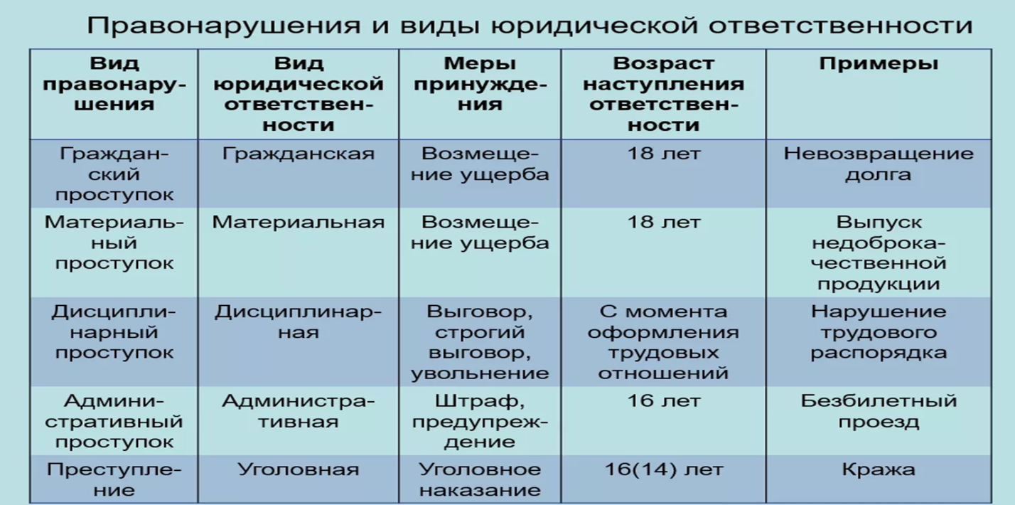

Slide 23
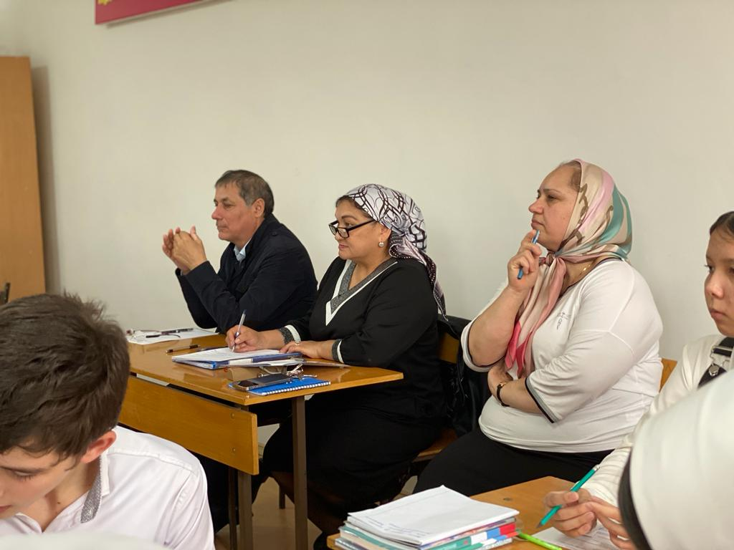

Slide 24
Этап рефлексии учебной деятельности на уроке.
Цель: самооценка учащимися результатов своей учебной деятельности, осознание метода построения и границ применения нового способа действия

